Slide 1
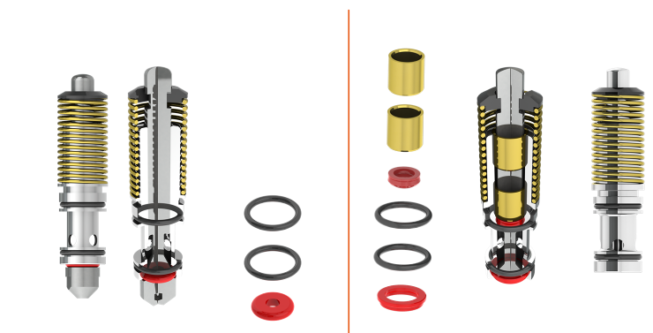
Aumente a eficiência do equipamento e reduza os custos de manutenção
Novos botões de descarga e descompressão de CO2
VALOR E VANTAGENS
DESCRIÇÃO
Redução do desgaste graças às buchas deslizantes e aumento da produtividade;
Maior estanqueidade com novas vedações;
Vida útil mais longa antes da manutenção / substituição por desgaste (até 9.000 horas).
A atualização consiste simplesmente em substituir os botões e trilhos anteriores pelo seguinte:
- Botões de fluxo e descompressão de nova geração (com mola externa).
- Trilho de fluxo dedicado.
- Trilho de descompressão dedicado.
- Trilho de saneamento dedicado
Solution actuelle
Nouvelle solution
Valor: Eficiência, Manutenção
Equipamento: Enchedoras Eurostars REP, Eurostars REV, Starcans RSC, Starcans RAA, Starlight RBC
Catálogo código: HS049

